Slide 1

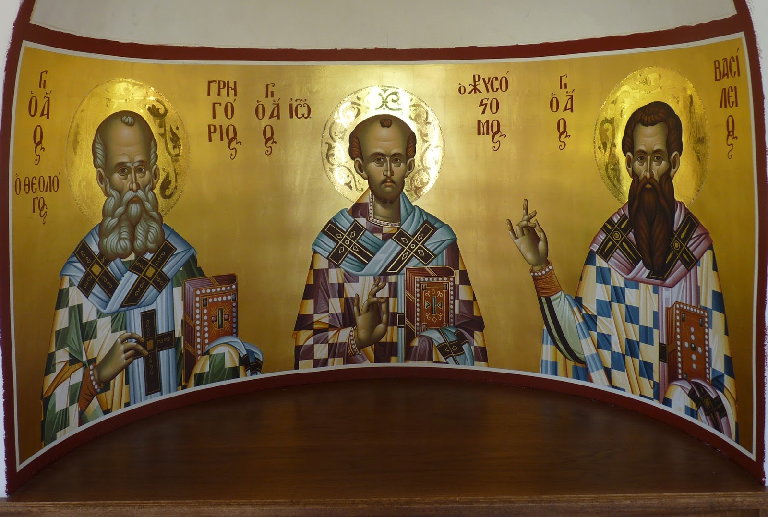

ΓΙΟΡΤΗ ΤΩΝ ΤΡΙΩΝ ΙΕΡΑΡΧΩΝ

Slide 2
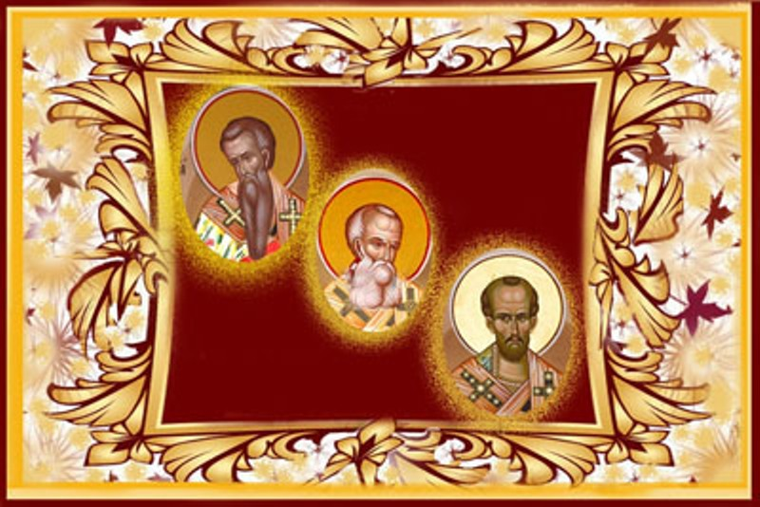
ΑΠΟΛΥΤΙΚΙΟ ΤΡΙΩΝ ΙΕΡΑΡΧΩΝ
ΗΧΟΣ ΠΡΩΤΟΣ

Slide 3
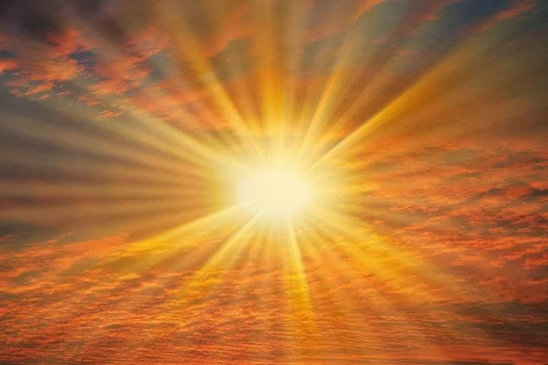
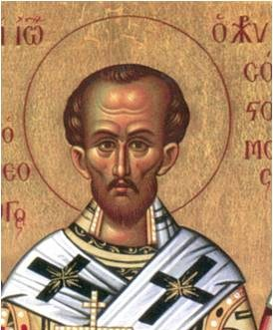
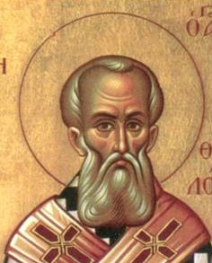
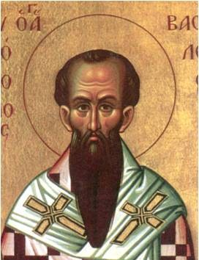
Τοὺς τρεῖς μεγίστους φωστῆρας τῆς τρισηλίου Θεότητος
Τους τρείς μέγιστους αστέρες της τρίφωτης Θεότητας

Slide 4
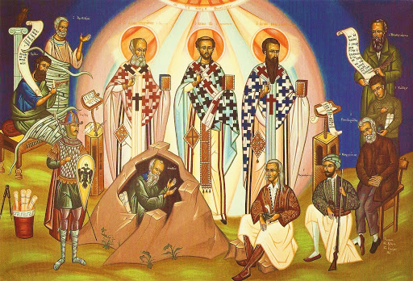
τοὺς τὴν οἰκουμένην ἀκτῖσι δογμάτων θείων πυρσεύσαντας
αυτούς που φώτισαν με ακτίνες
θείων αληθειών την οικουμένη

Slide 5
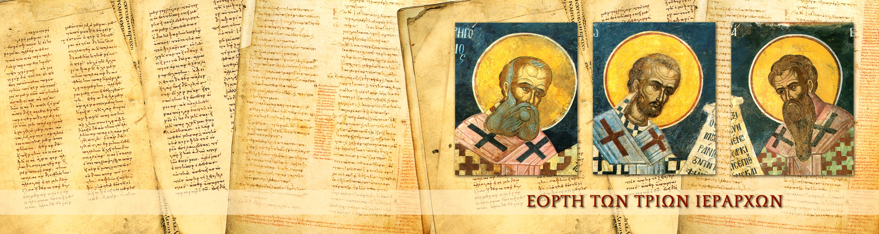
τοὺς μελιρρύτους ποταμοὺς τῆς σοφίας
αυτούς που σαν μελιστάλακτα ποτάμια σοφίας

Slide 6
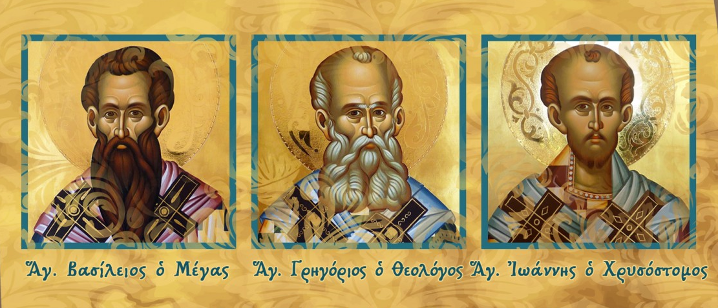
τούς τὴν κτίσιν πᾶσαν θεογνωσίας νάμασι καταρδεύσαντας
ξεδίψασαν όλη την πλάση
με τη γνώση του Θεού

Slide 7
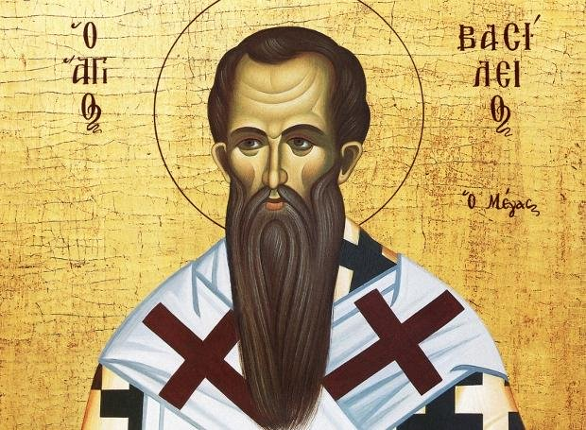
Βασίλειον τὸν μέγαν
τον μέγα Βασίλειο

Slide 8
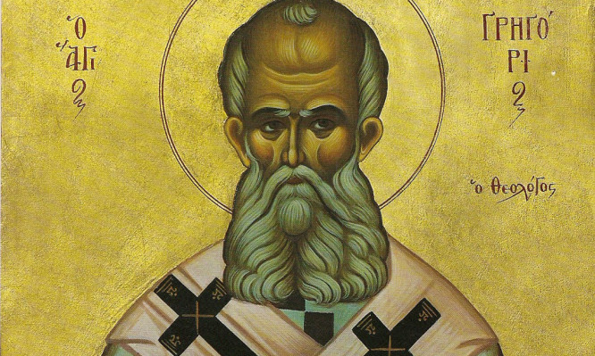
καί τόν θεολόγον Γρηγόριον
και τον Γρηγόριο τον Θεολόγο

Slide 9
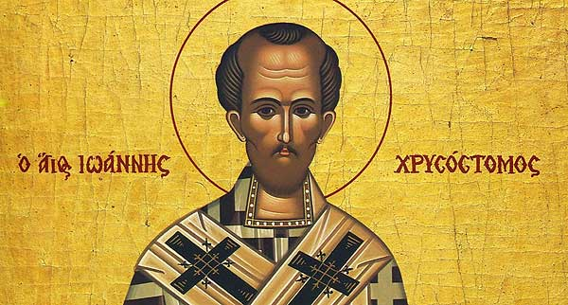
σὺν τῷ κλεινῷ Ἰωάννῃ
μαζί με τον Ιωάννη τον ξακουστό

Slide 10

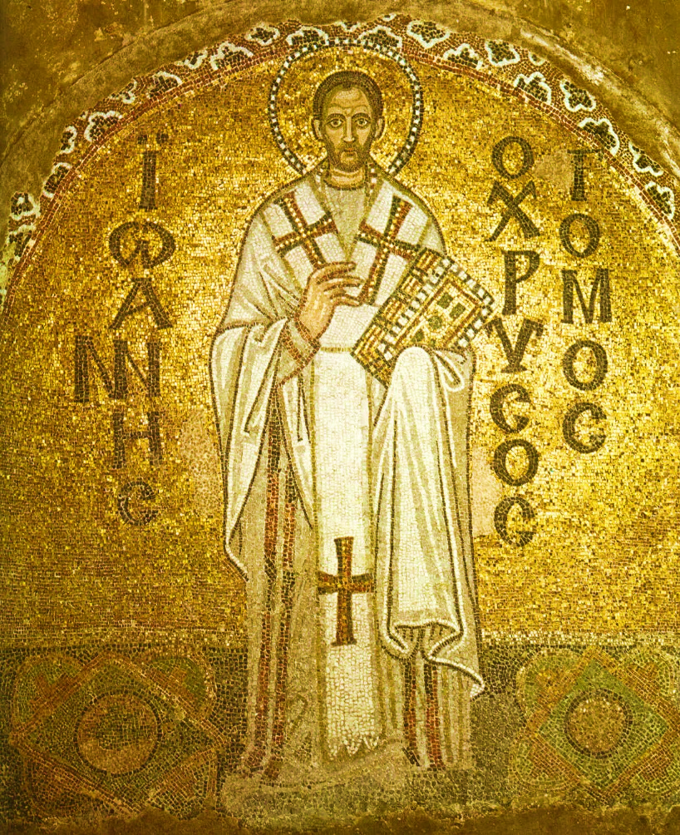
τῷ τήν γλῶτταν χρυσορρήμονι
που τα λόγια του ήταν χρυσάφι

Slide 11
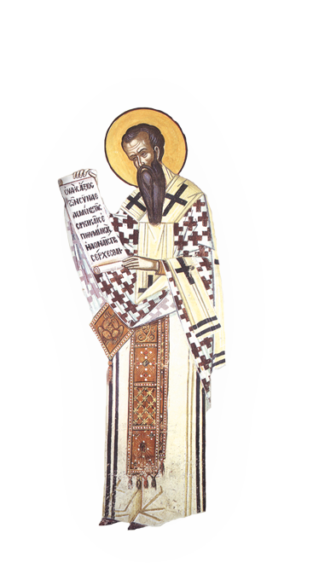
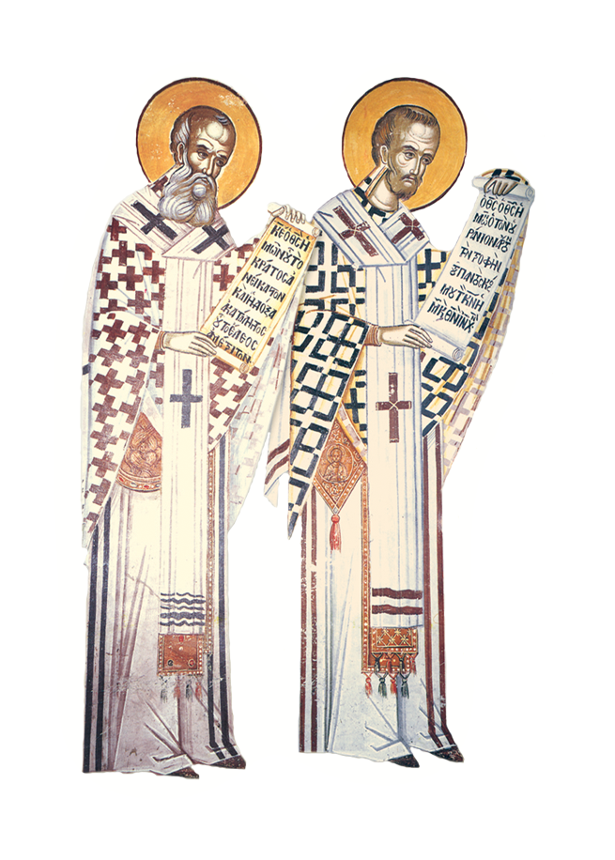
Πάντες οἱ τῶν λόγων αὐτῶν ἐρασταί
Όλοι εμείς
οι θαυμαστές
των λόγων τους

Slide 12
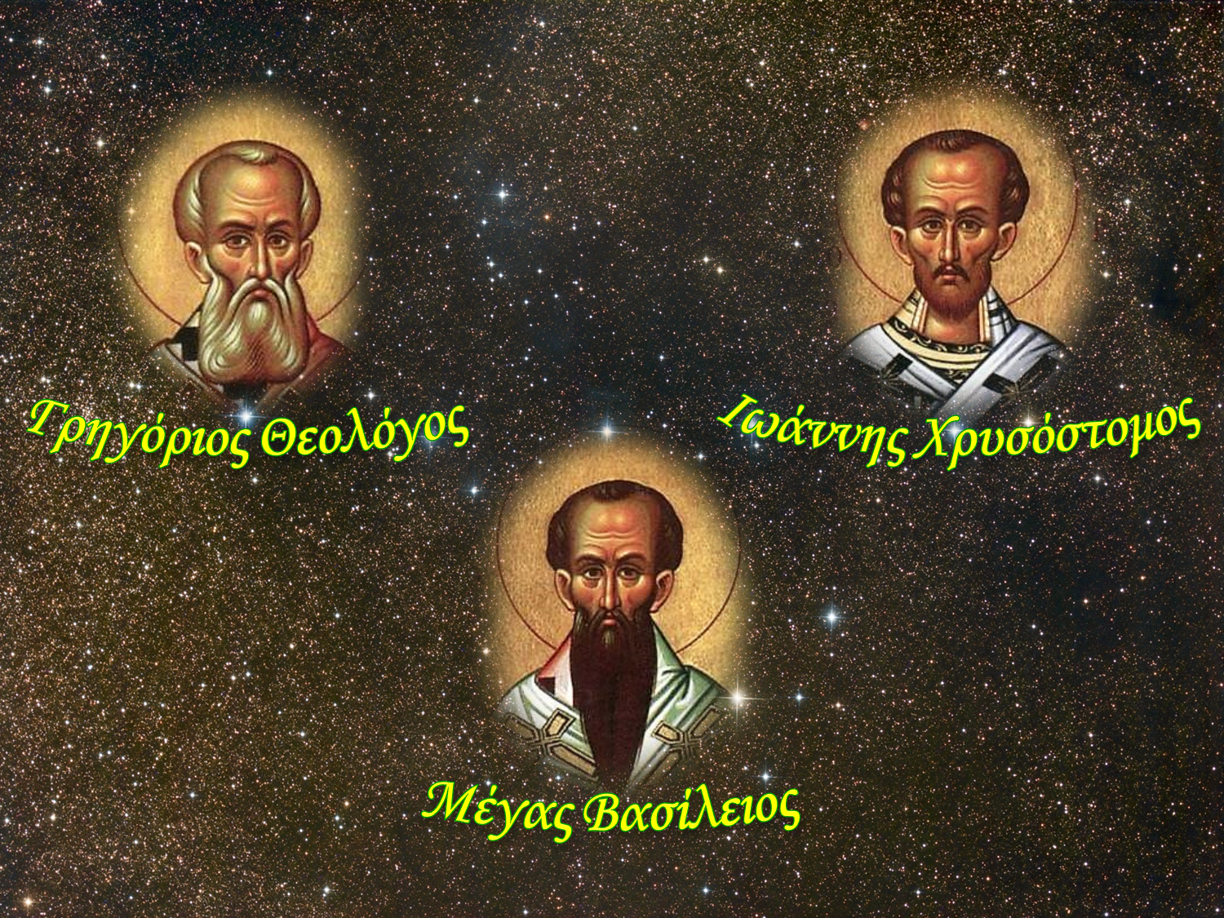
συνελθόντες ὕμνοις τιμήσωμεν
ας μαζευτούμε να τους τιμήσουμε με ύμνους

Slide 13
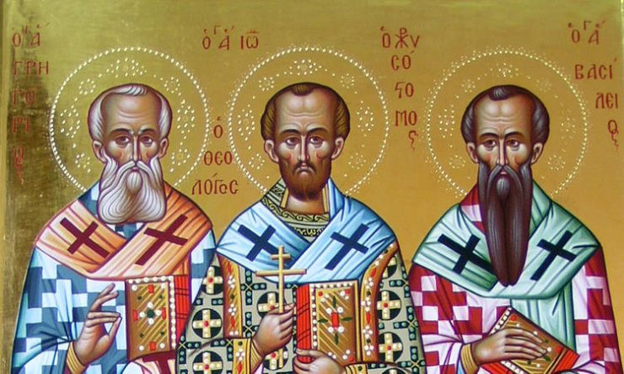
αὐτοί γάρ τῇ Τριάδι ὑπέρ ἡμῶν ἀεί πρεσβεύουσιν.
Αφού κι αυτοί προς την Αγία Τριάδα
μεσιτεύουν για μας.

